Slide 1


Slide 2
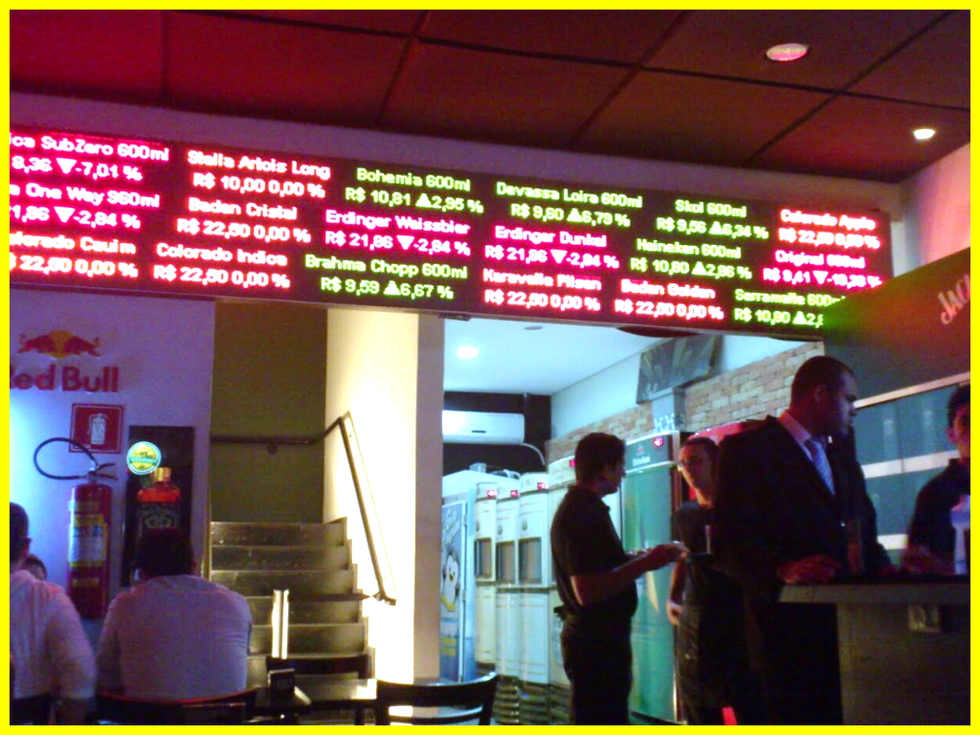
Nossa motivação

Slide 3
O que é?

Slide 4
O que é?

Slide 5
O que é?

Slide 6
Como funciona?

Slide 7
Como funciona?

Slide 8
Como funciona?

Slide 9
Quem se beneficia?

Slide 10
Monetização

Slide 11
Riscos

Slide 12
Riscos

Slide 13
Escalando a ideia

Slide 14
Vamos ver na prática

